Slide 1
ILLATS, LANDIRAS : Un contournement pour les Poids Lourds

Slide 2
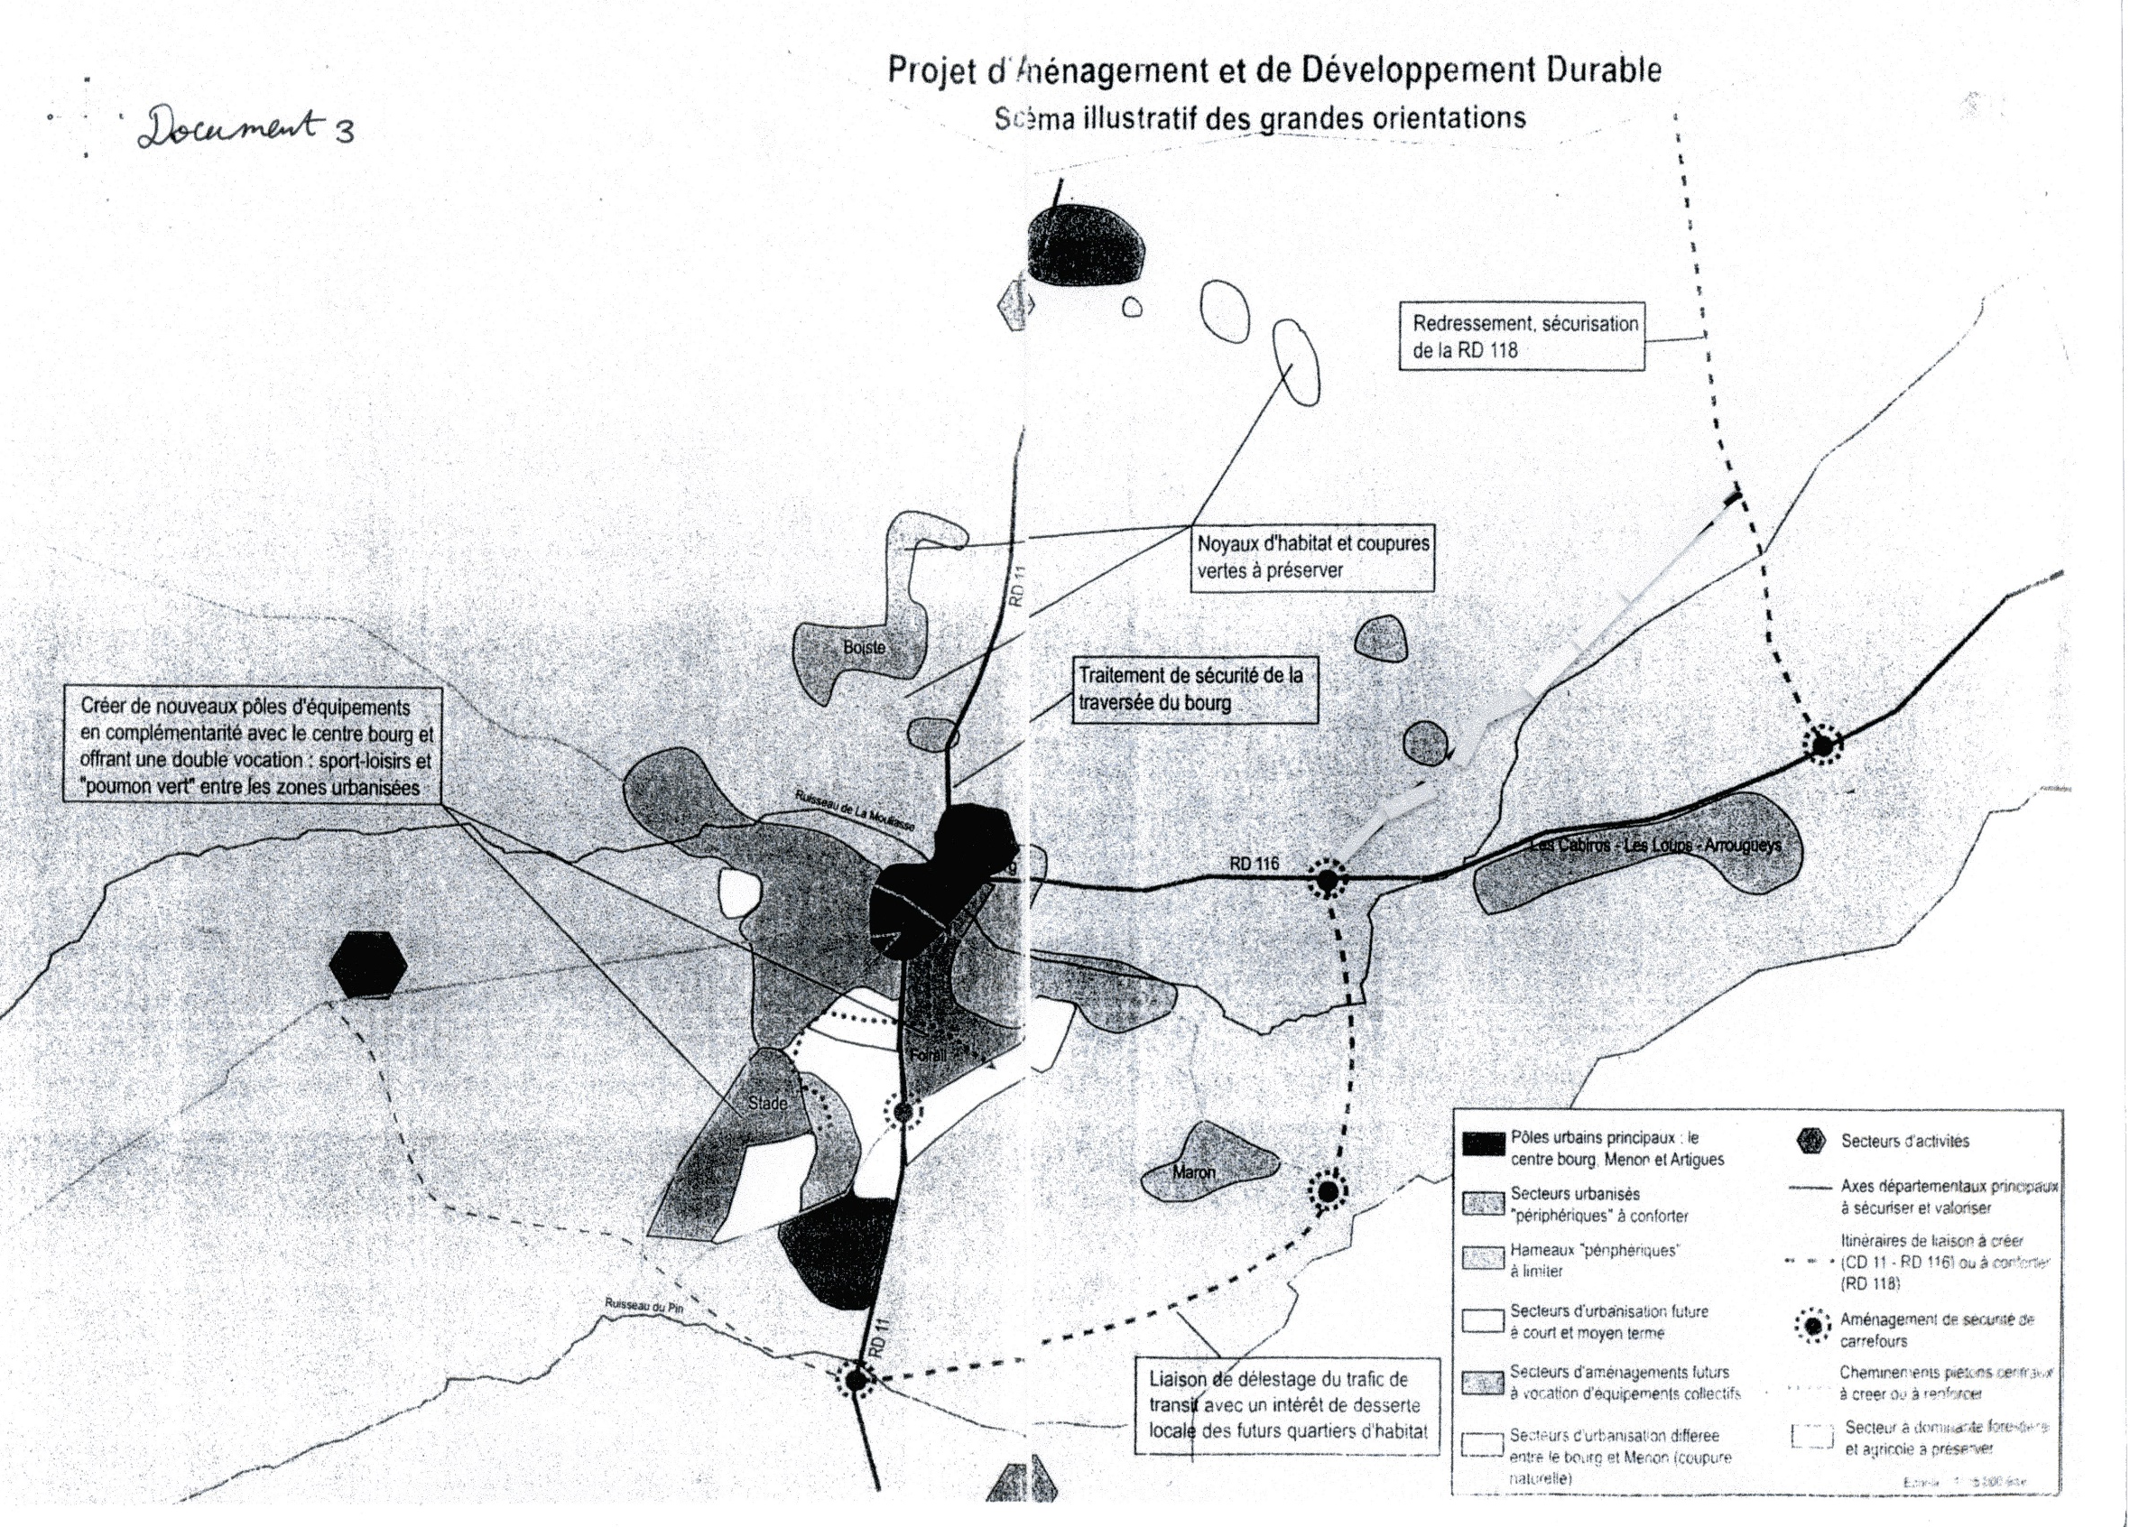
L’Etat des Lieux
Le contournement de Landiras prévu sur le PLU 2008
Tracé par la Municipalité de Landiras
Semble inclure le tracé d’Illats

Slide 3
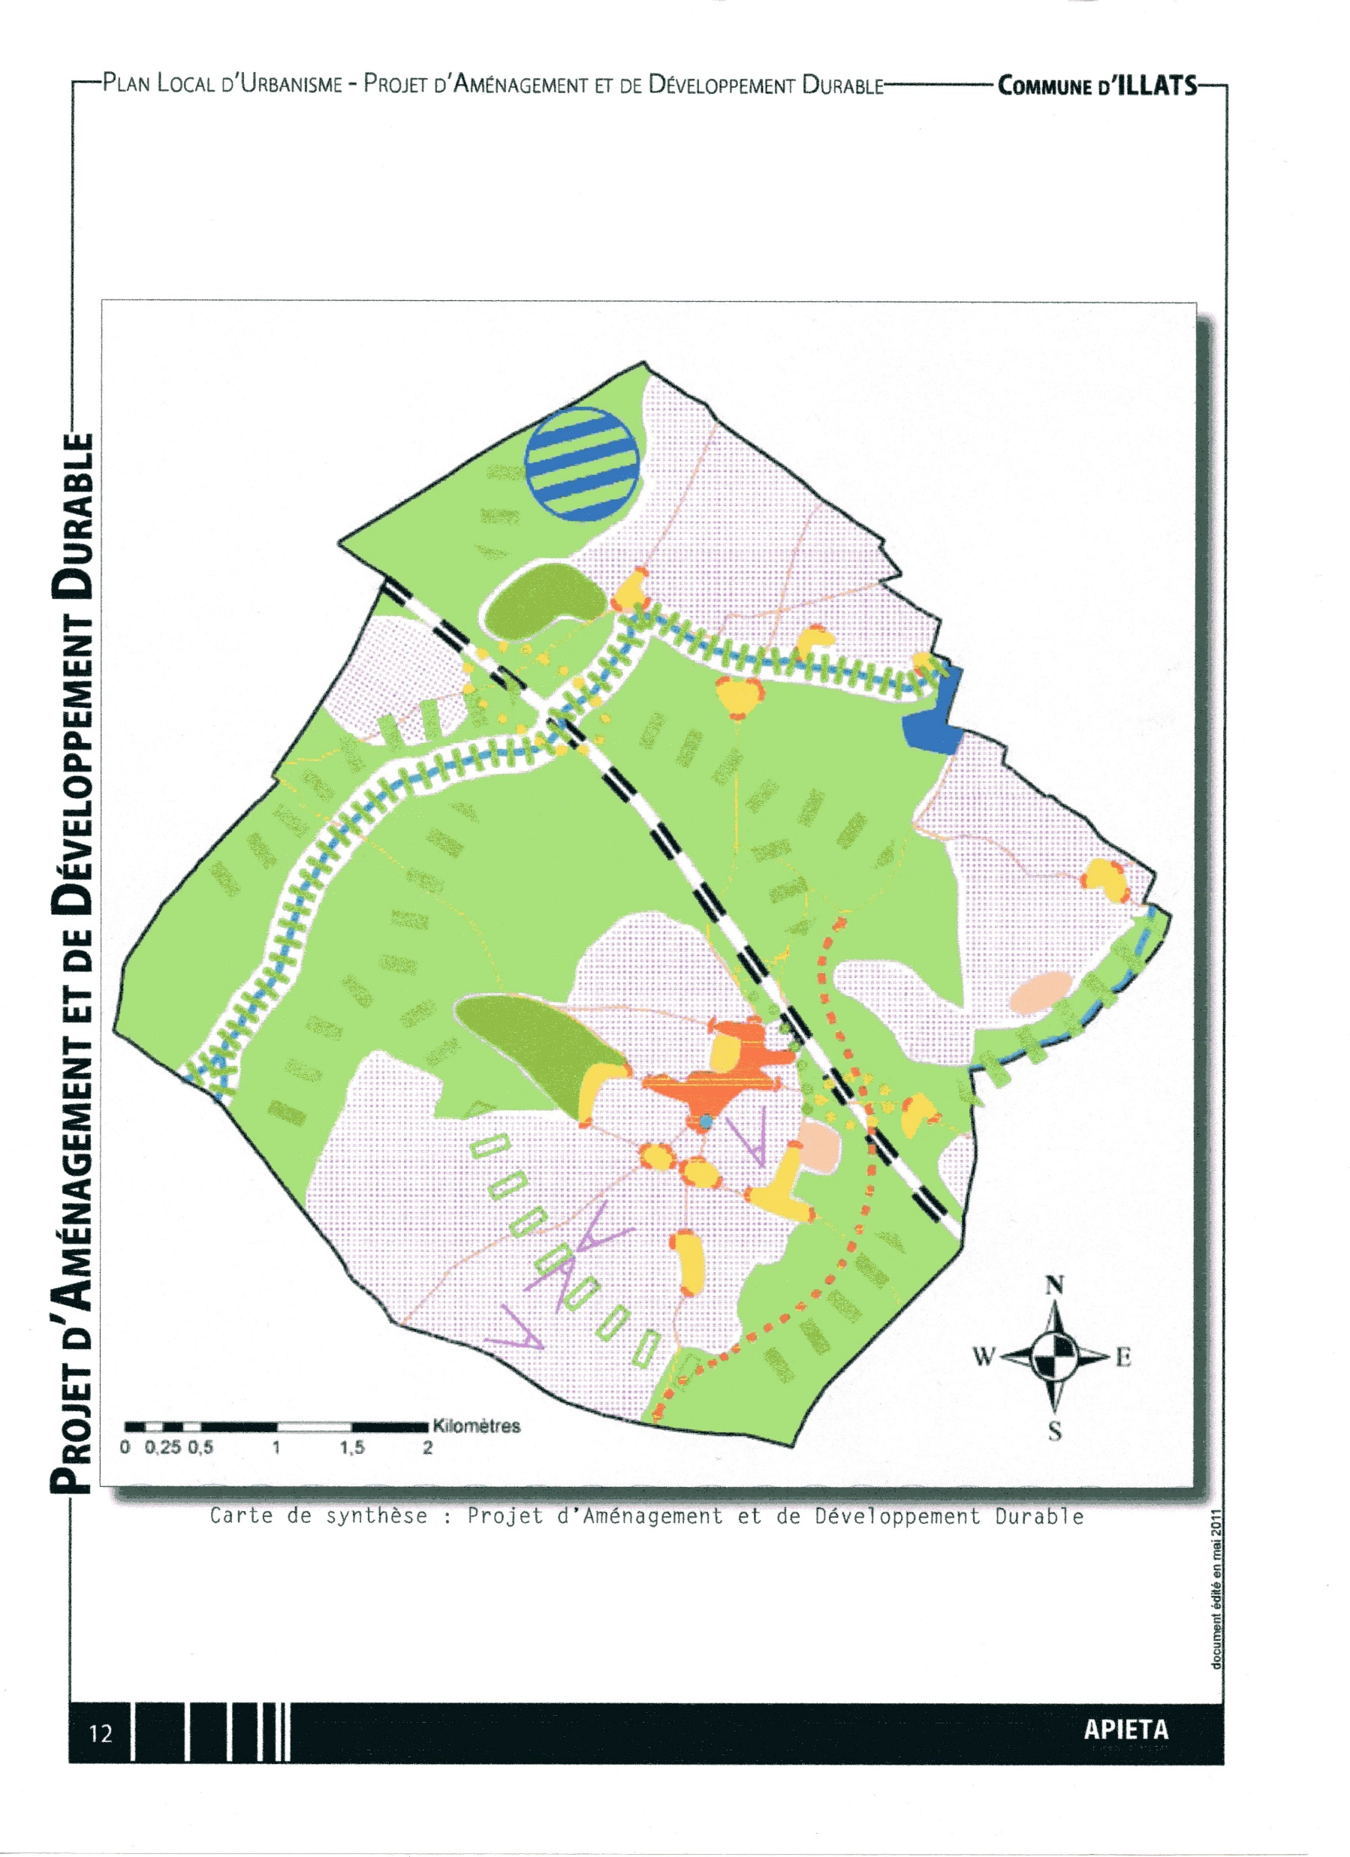
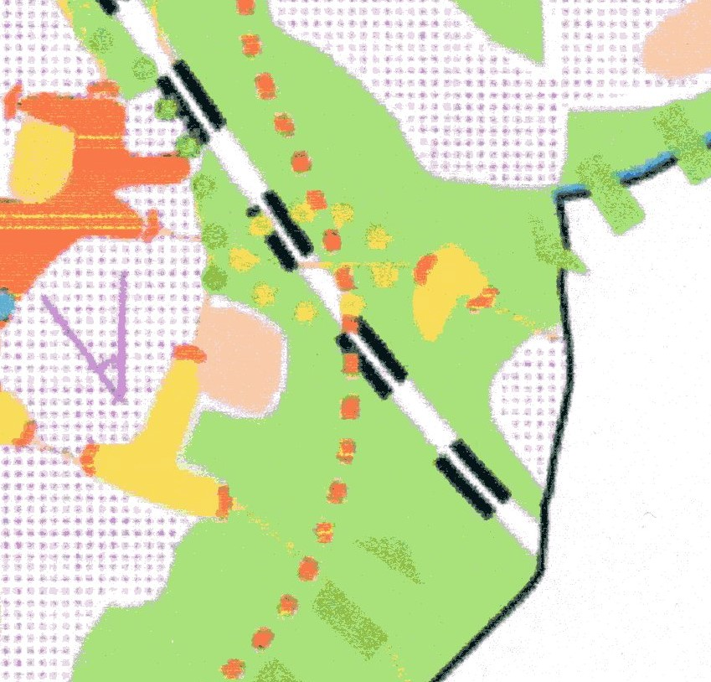
Le contournement d’Illats Prévu sur le PLU 2012

Slide 4
Vue d’ensemble des 2 contournements

Slide 5
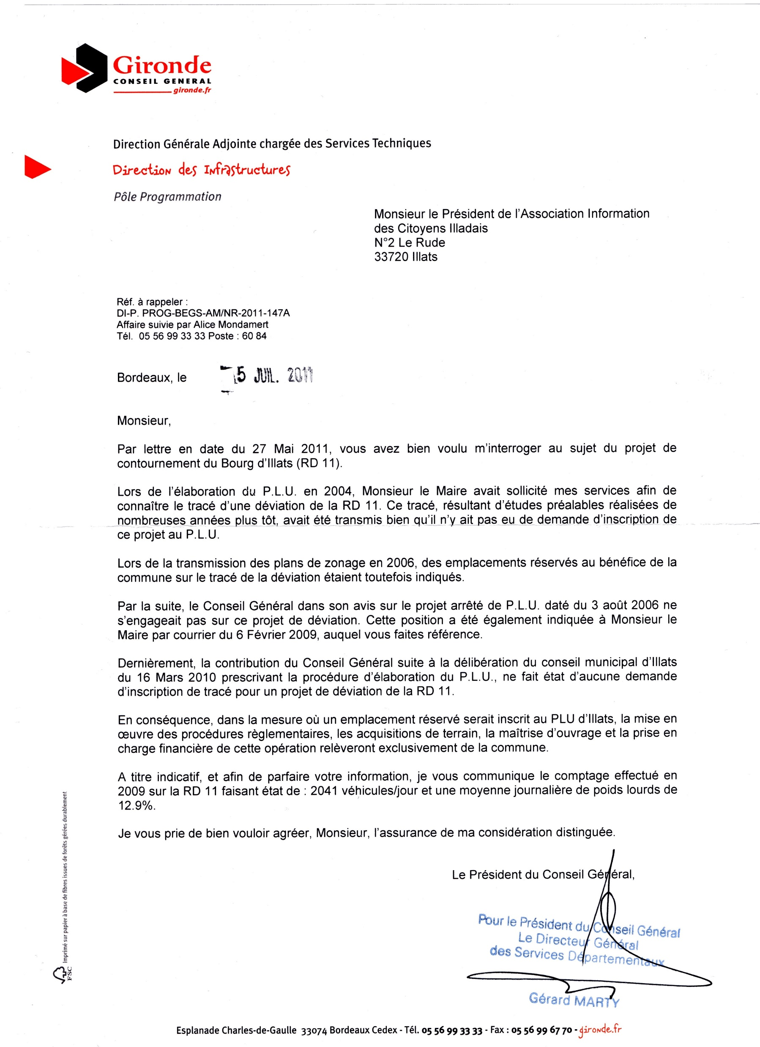
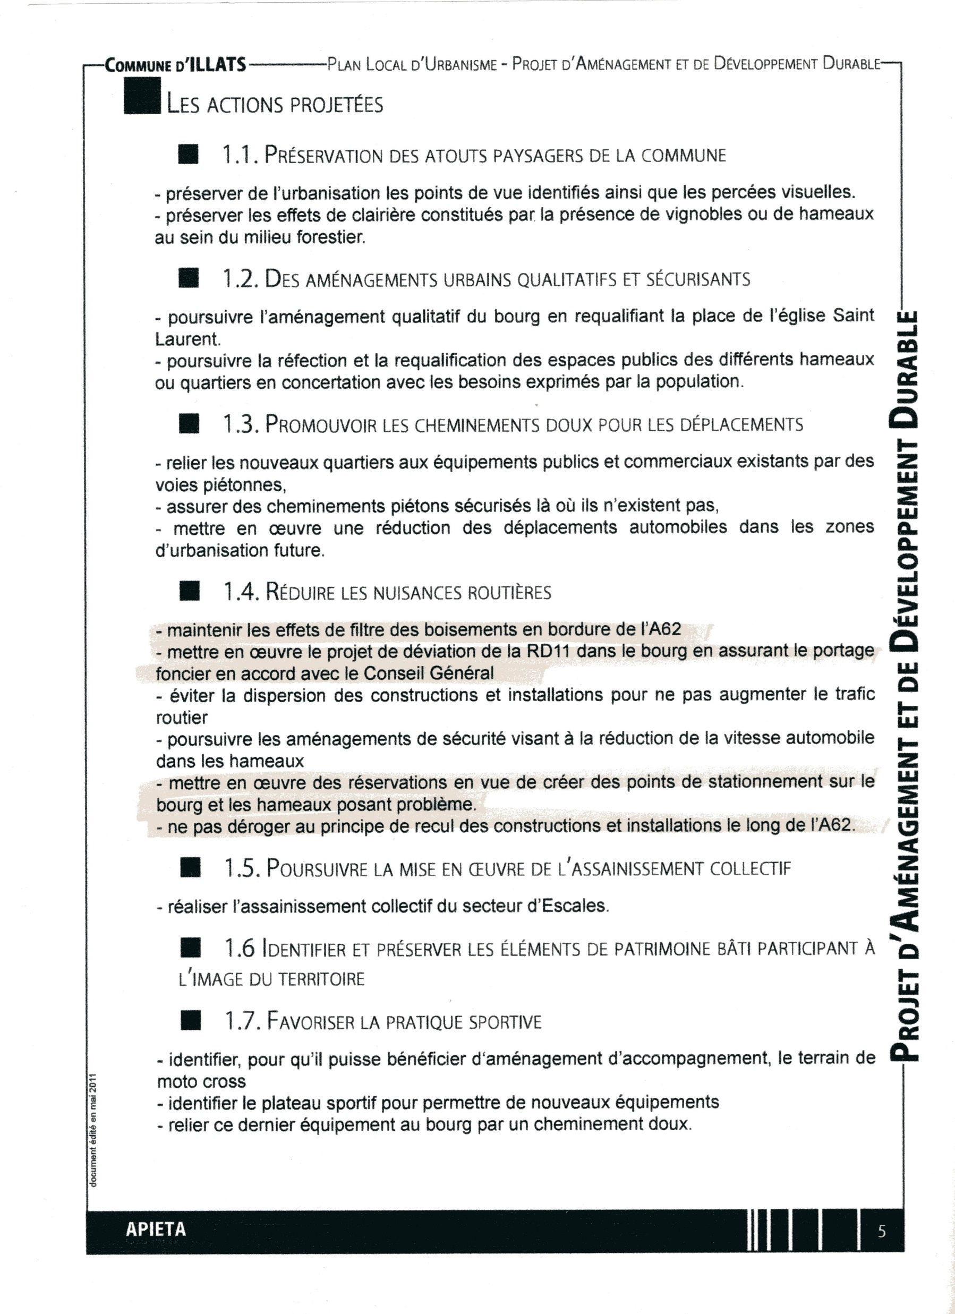
Des tracés non conformes
à la réglementation
Le tracé de Landiras a-t-il été validé par le Conseil Départemental de la Gironde ?
Le tracé d’Illats n’est pas réaliste !

Slide 6
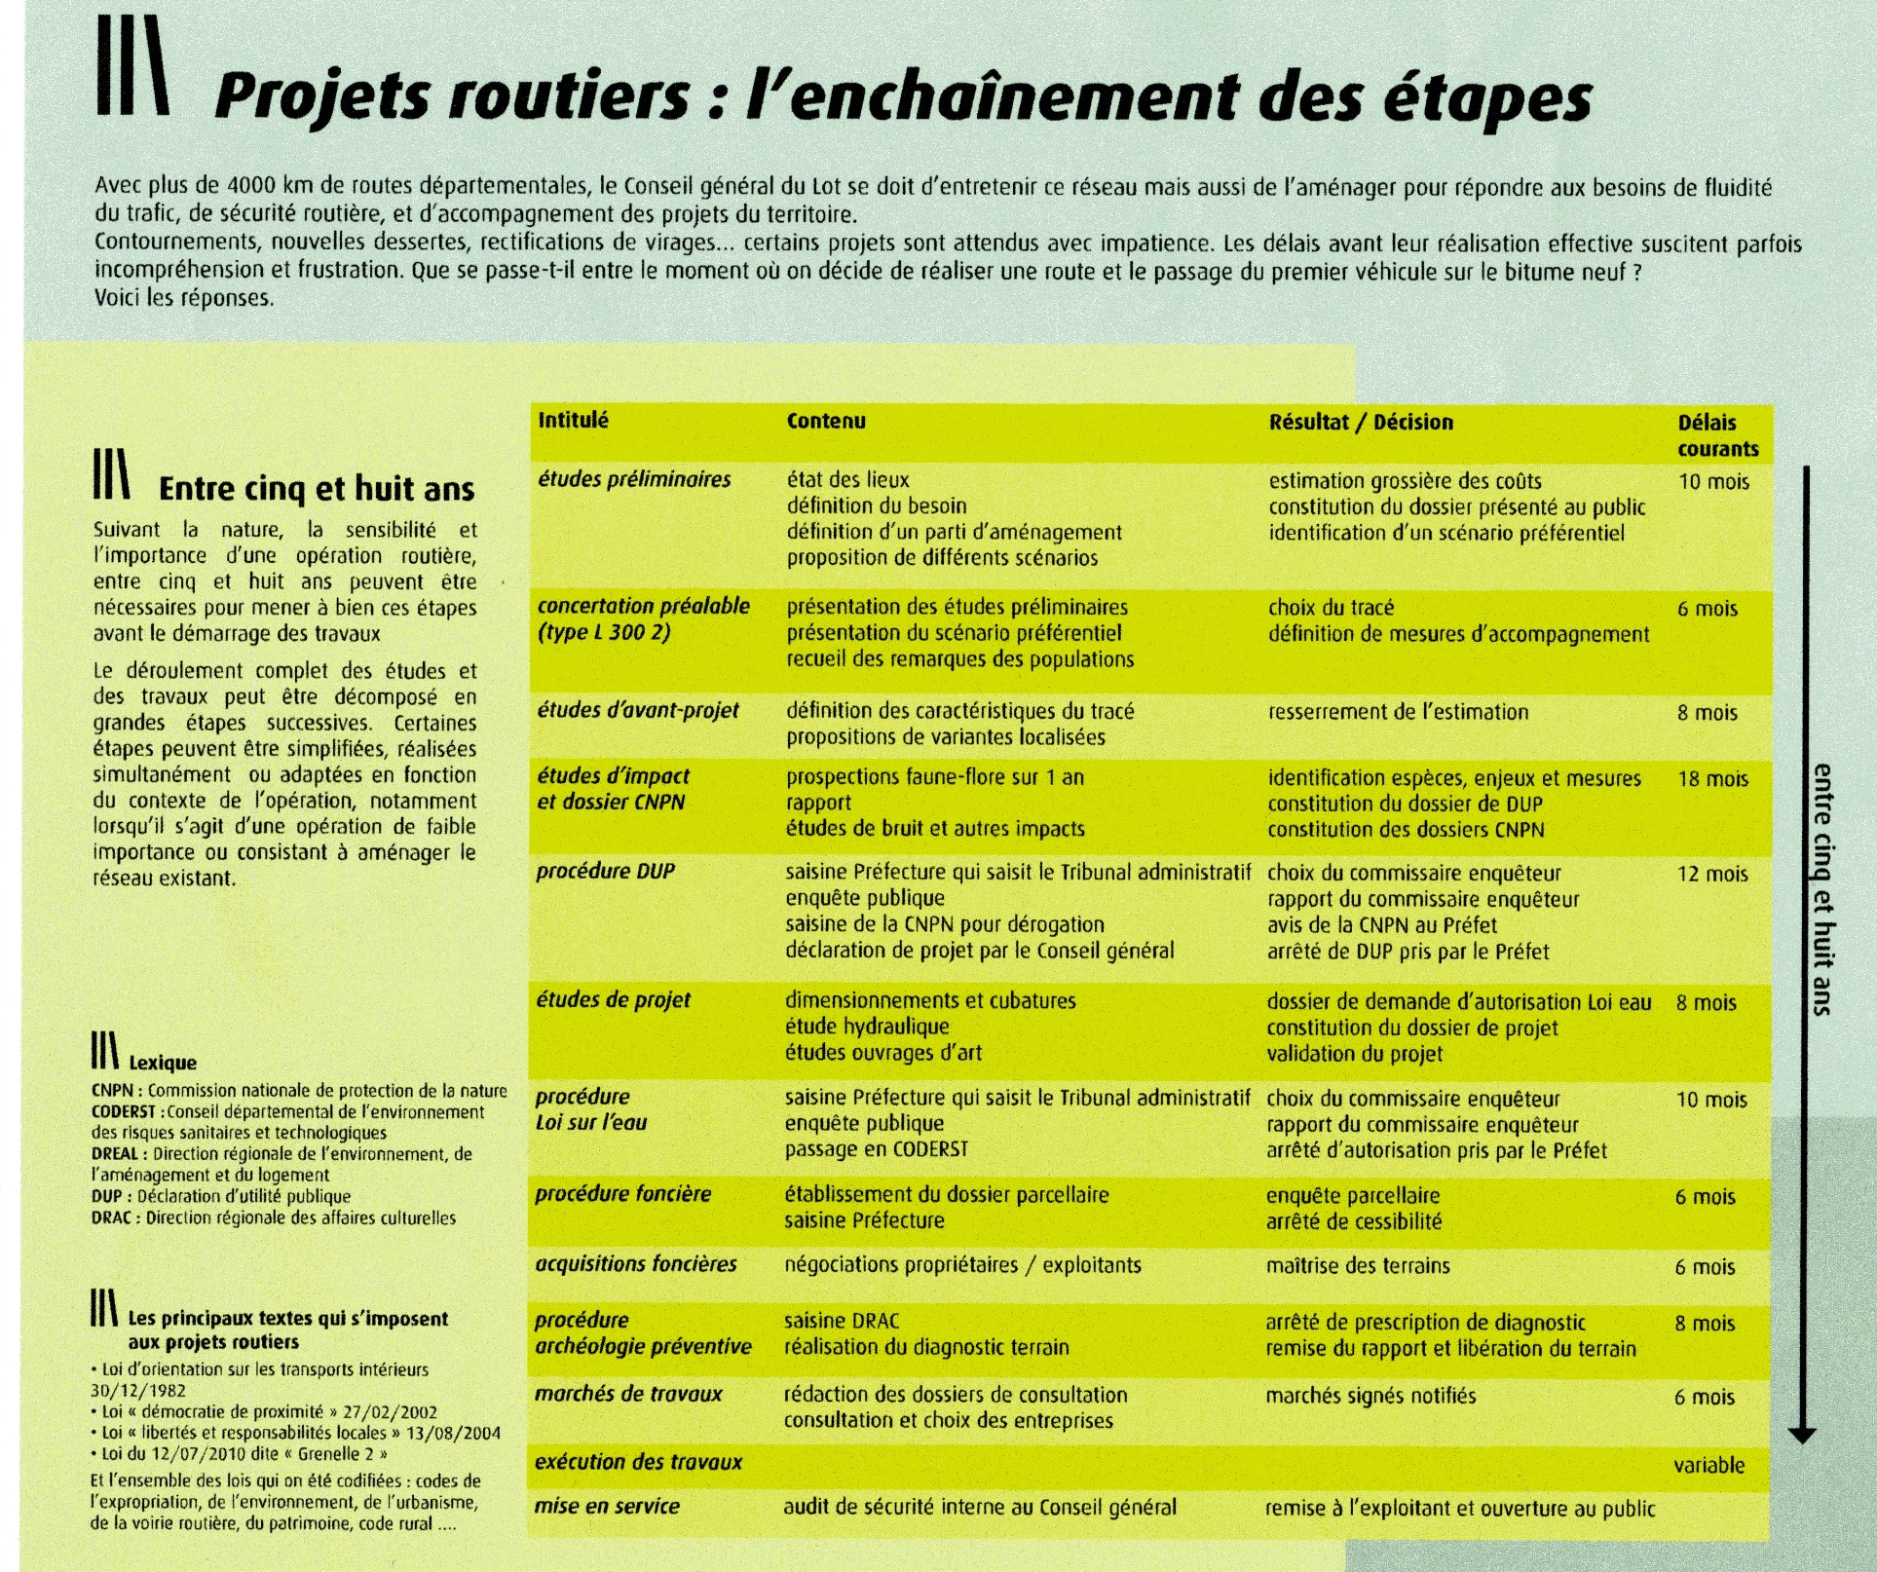
Quelle réglementation respecter pour réaliser un contournement ?
Seul le Conseil Départemental peut réaliser le tracé !
Concertation
Etudes
Procédures

Slide 7
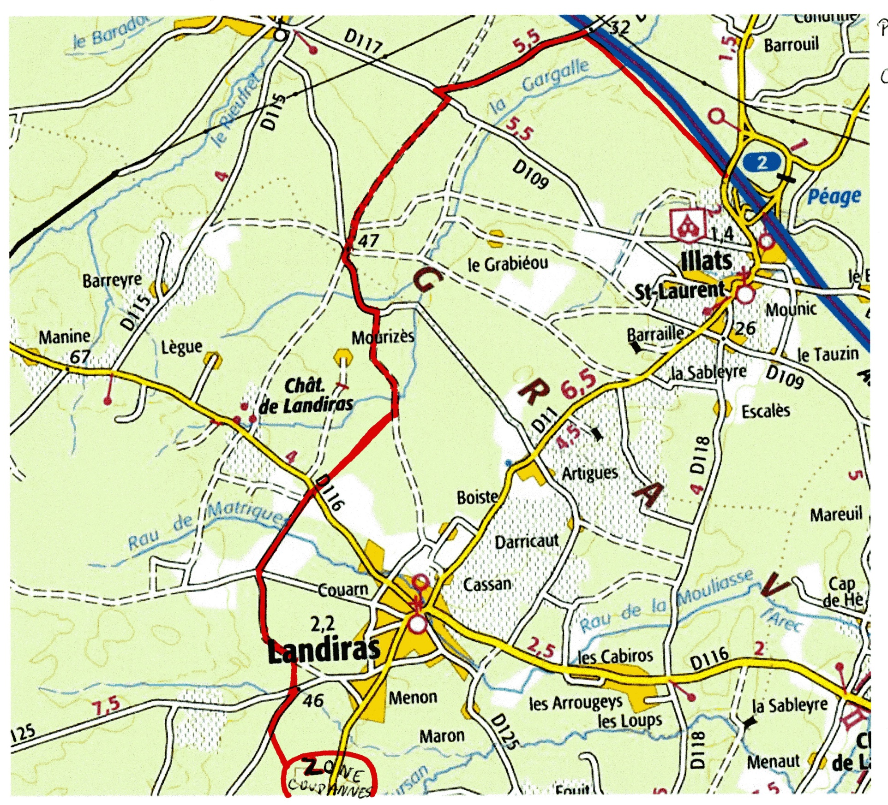
Nos Perspectives
Une Hypothèse de contournement réaliste
Notre Rencontre avec le Conseiller Départemental :
Les causes de l’augmentation du trafic poids Lourds soutiennent un développement économique mais ne tiennent pas compte des riverains
Risques liés à l’augmentation de trafic :
Pollution
Sécurité
Solutions Court Terme :
Intervention du SCOT auprès de Caves de Landiras
Dispositif Double ou triple vitrage

Slide 8
Conclusion
Une démarche concertée avec le Conseil Départemental pour contenter tous les riverains
Un délai de mise en œuvre long mais structuré
Projet possible avec l’implication des élus
1 réunion déjà prévue en septembre : la négociation est lancée
Signez la pétition pour appuyer les négociations en cours
Sur notre site : www.citoyens-illats.info
http://www.citoyens-illats.info/petition-pour-un-contournement-routier-illats-et-landiras/

